Slide 1


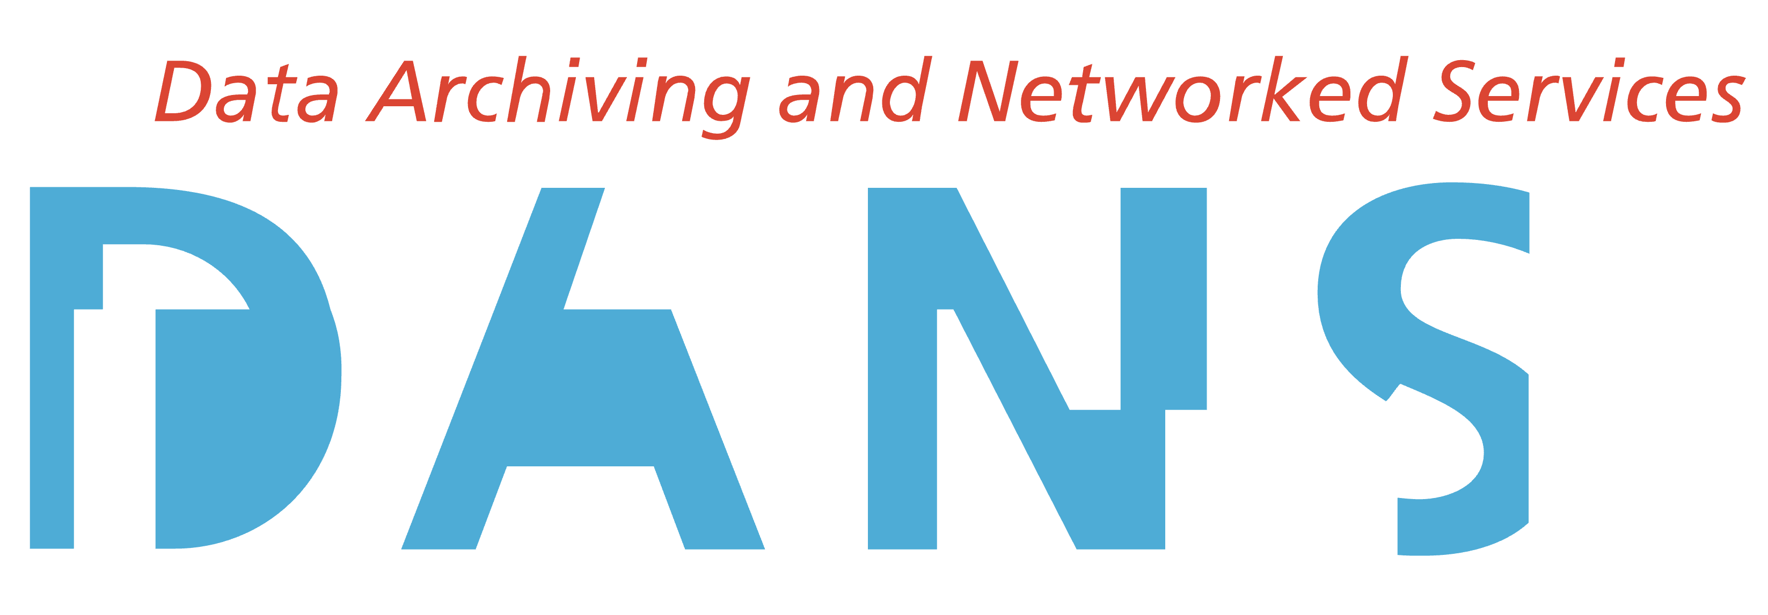
Erfgoeddata voor en door burgers
Participatieve erfgoedintegratie
Ruud Raats
Op weg naar verbonden archeologische collecties
28 mei 2026

Slide 2
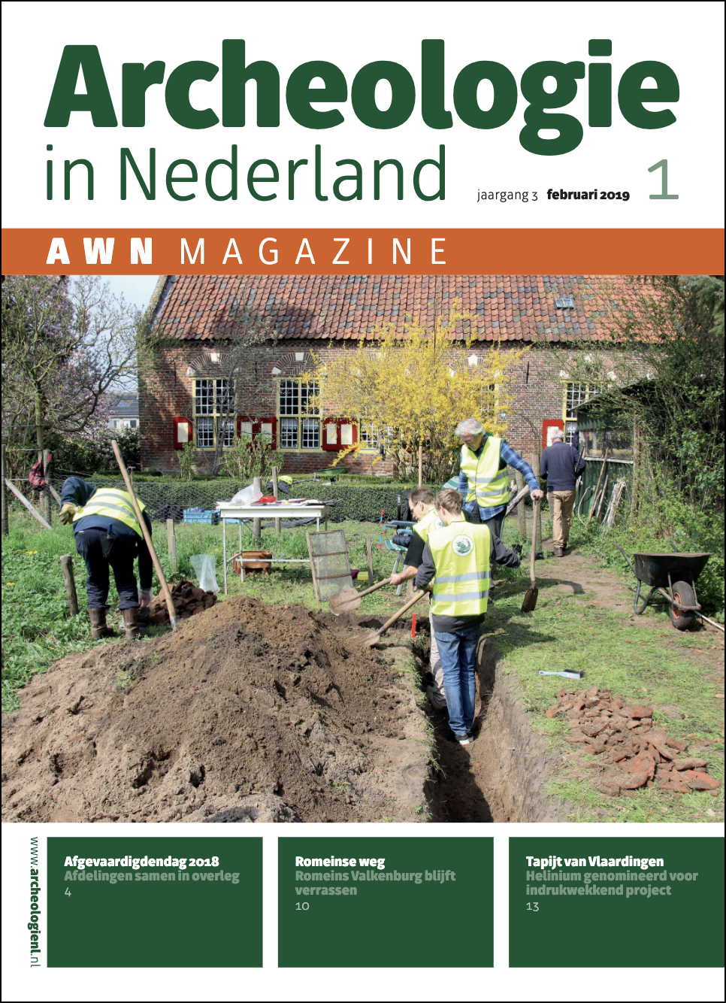
Inleiding
Doel
Archeologisch burgeronderzoek beter toegankelijk maken
Aanleiding
Waardevolle, maar verspreide data
Publicaties verdwijnen vaak in de marge
28 mei 2026 2

Slide 3
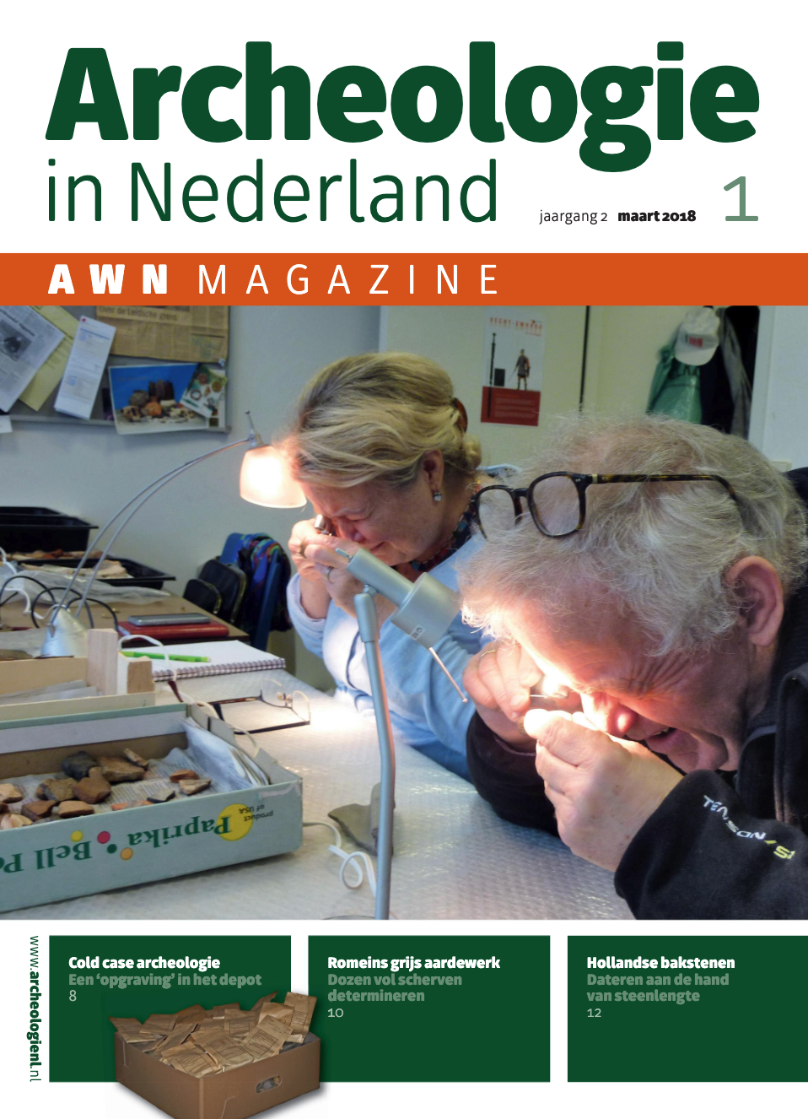
Het probleem
Burgeronderzoeken worden beperkt gedeeld
Verspreide opslag in tijdschriften, zonder centrale toegang
Weinig tot geen koppeling aan formele systemen zoals Archis
28 mei 2026 3

Slide 4
Het project in één zin
Verbinden en verrijken van burgeronderzoek in een open, doorzoekbaar en wetenschappelijk verantwoord systeem
28 mei 2026 4

Slide 5
Projectstructuur
Fase 1 (Pilot): Digitalisering AWN-Magazine (2017–2023)
Fase 2: Digitalisering Westerheem (1952–2016)
Fase 3: Digitalisering rapportages AWN-afdelingen
Fase 4: Digitaliseren rapportages historische verenigingen
28 mei 2026 5

Slide 6
De rol van DANS
✅ Open access infrastructuur voor erfgoeddocumentatie
✅ Vaste URL’s, metadata, geodata, downloads
✅ Zichtbaarheid en archivering van (burger)onderzoeken
✅ Ondersteuning en hulp (testen met pdf's, samenwerking opgezet)
28 mei 2026 6

Slide 7
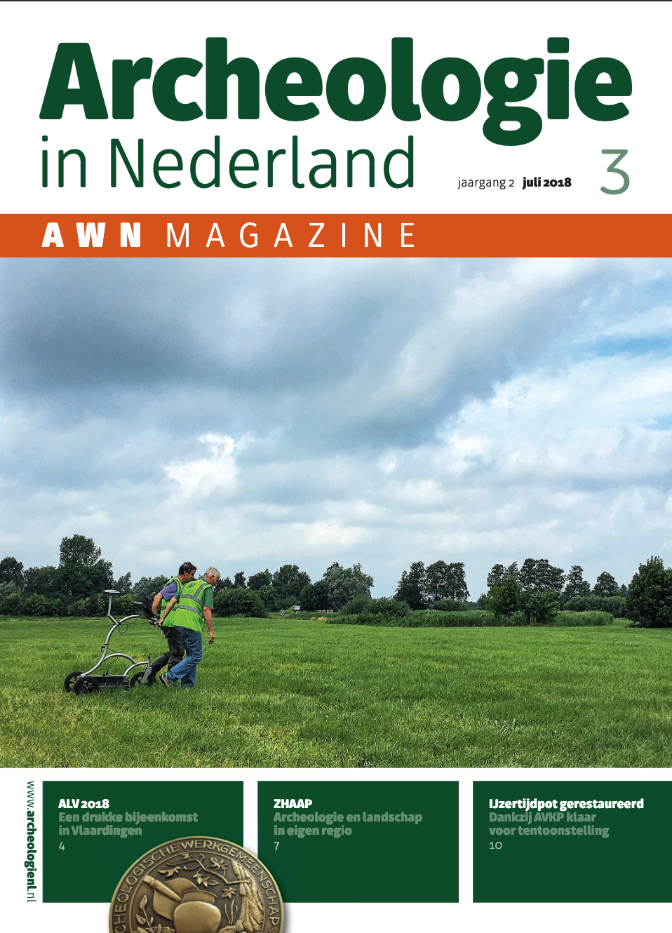
Metadata en geodata
Metadata: titel, auteur, jaartal, samenvatting
Geodata: locatie, coördinaten
Maakt koppeling met andere systemen mogelijk (Archis)
Agnessearch (Universiteit Leiden)
28 mei 2026 7

Slide 8
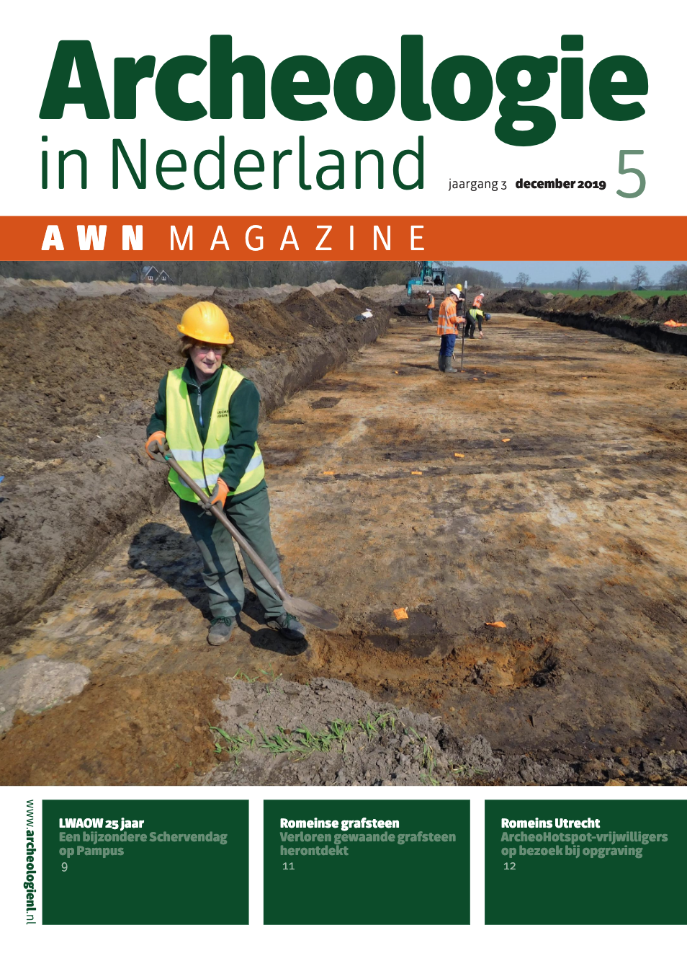
Werkwijze
Selectie van relevante artikelen (AWN 2017–2023)
Digitalisering, metadata-invoer (Google docs), geolocatie met QGIS
Uploads naar DANS; reviewproces door DANS-medewerkers
28 mei 2026 8

Slide 9
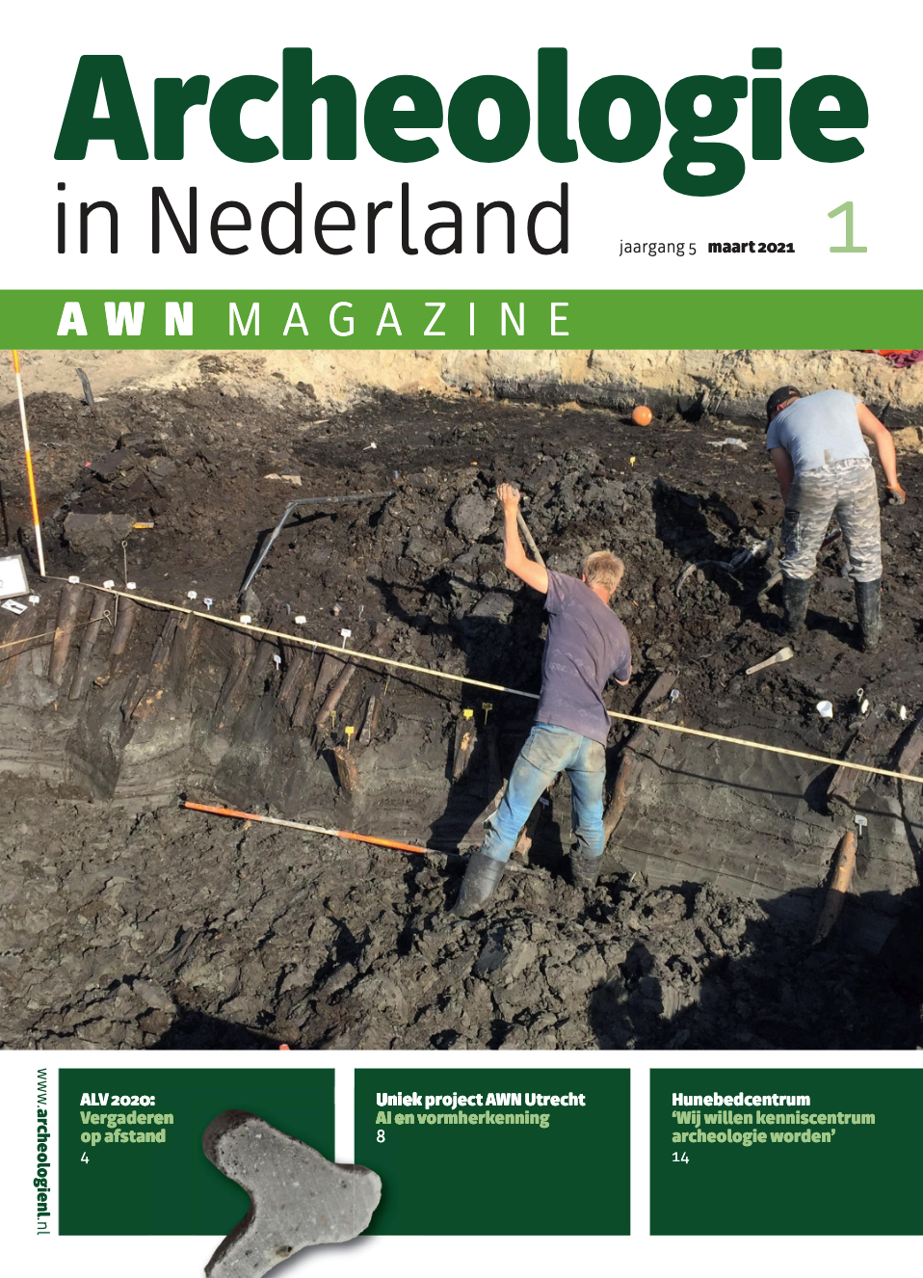
Koppelingen met Archis
Archis: archeologische database RCE
Artikelen voorzien van zaak-identificatienummer
Onderzoeken zichtbaar en traceerbaar in formele structuur
28 mei 2026 9

Slide 10
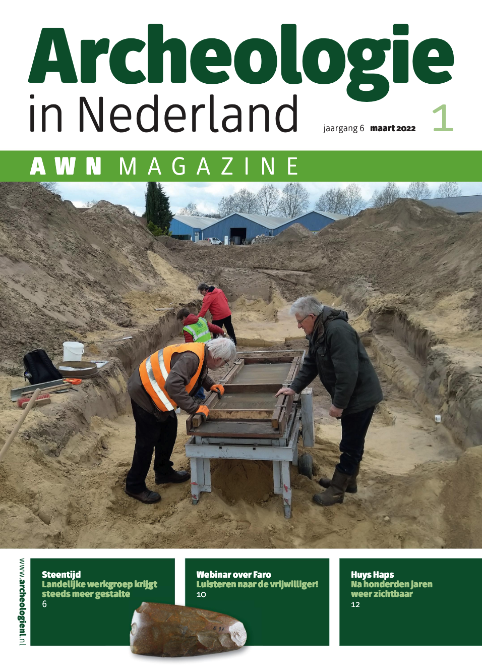
PAN en de toekomst
PAN: registratie van losse vondsten door burgers
Wens: koppeling met DANS-publicaties
28 mei 2026 10

Slide 11
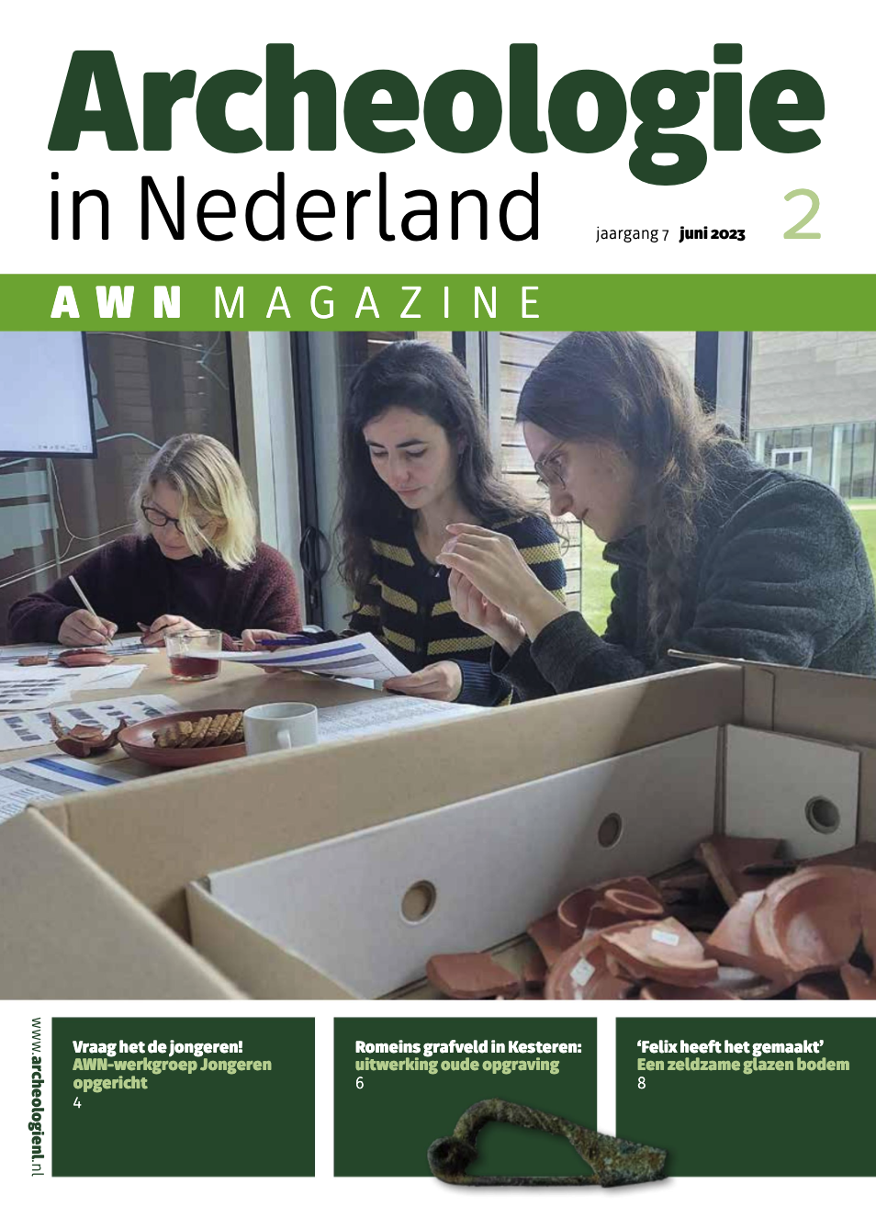
Voor wie doen we dit?
➡️ Vrijwilligers: waardering & zichtbaarheid
➡️ Professionals: extra bronnen voor onderzoek
➡️ Publiek: betere toegang tot regionaal erfgoed
28 mei 2026 11

Slide 12
Eerste resultaten
✅ AWN 2017–2023: volledig in DANS opgenomen
✅ Positieve reacties van vrijwilligers en onderzoekers
✅ Aanpak gedocumenteerd voor vervolg
28 mei 2026 12

Slide 13
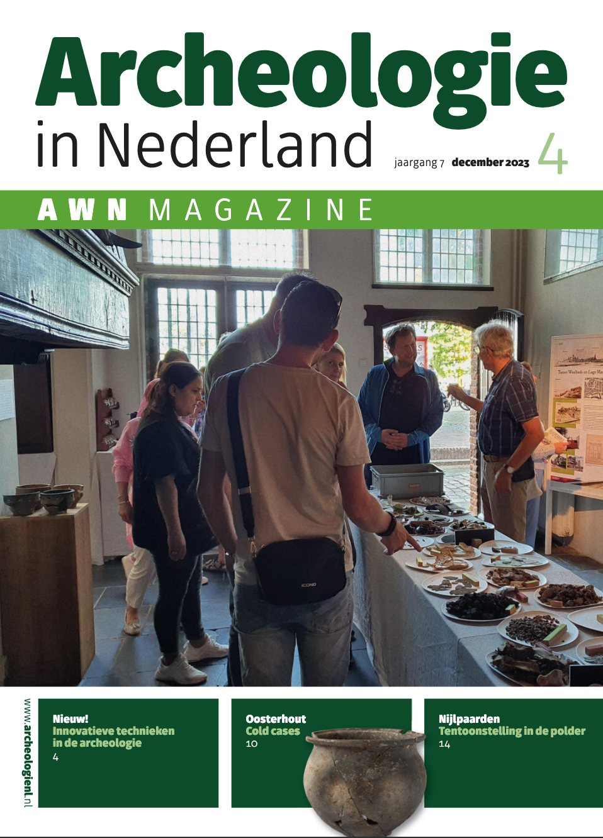
Obstakels en oplossingen
Niet-geregistreerde onderzoeken → eerst in Archis invoeren
Geodata moeizaam vindbaar → handmatige extractie (QGIS)
PAN-koppeling wenselijk – vraagt verdere afstemming
Auteursrechten zijn toekomstig aandachtspunt
28 mei 2026 13

Slide 14
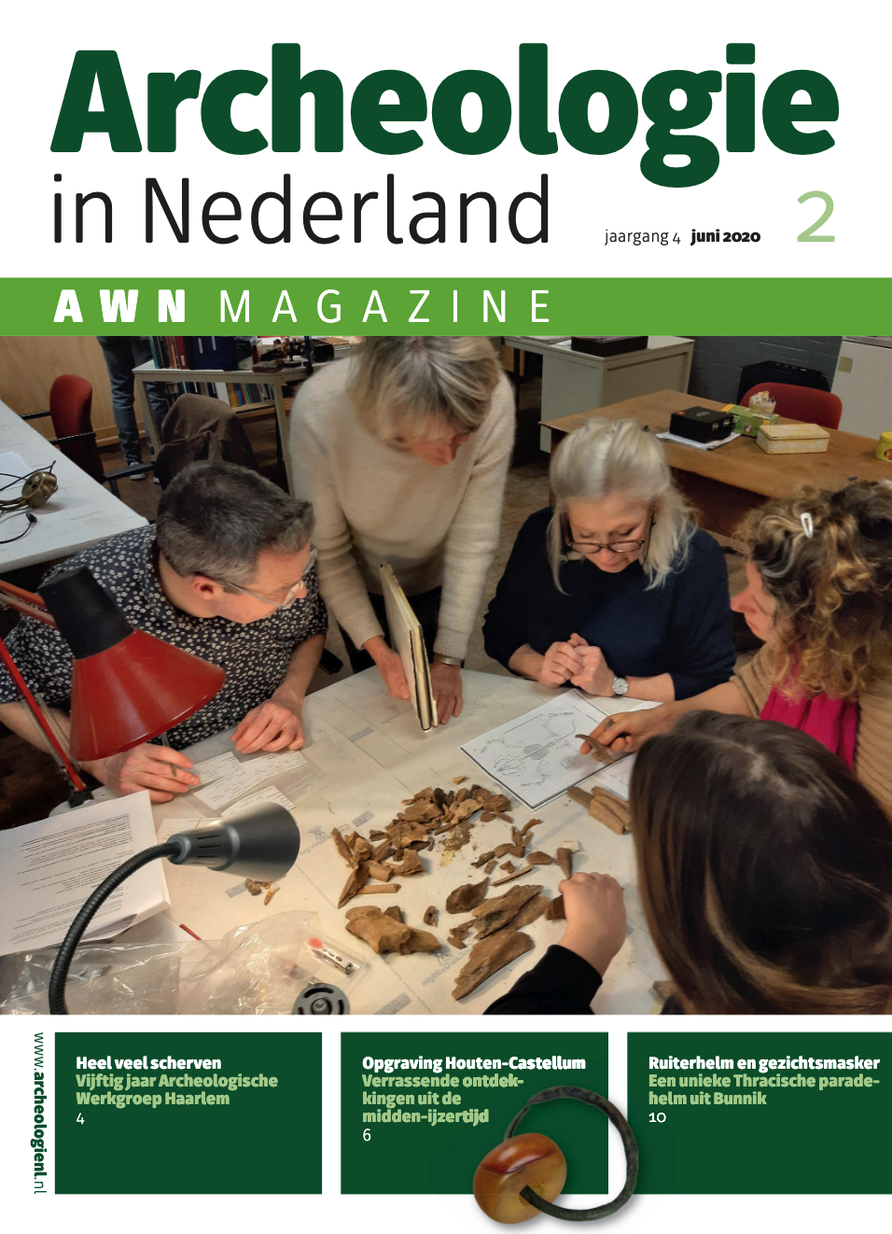
De kracht van samenwerking
Vrijwilligers cruciaal voor digitalisering
Samenwerking met DANS, RCE, universiteiten
Oproep: hulp bij Westerheem-collectie
28 mei 2026 14

Slide 15
Conclusie Pilot
✅ Burgerdata kan succesvol worden ontsloten via DANS/Archis
✅ Gestandaardiseerde invoer is essentieel
✅ Samenwerking met DANS en RCE versterkt de erfgoedintegratie
✅ Geslaagde pilot: volgende fase!
28 mei 2026 15

Slide 16
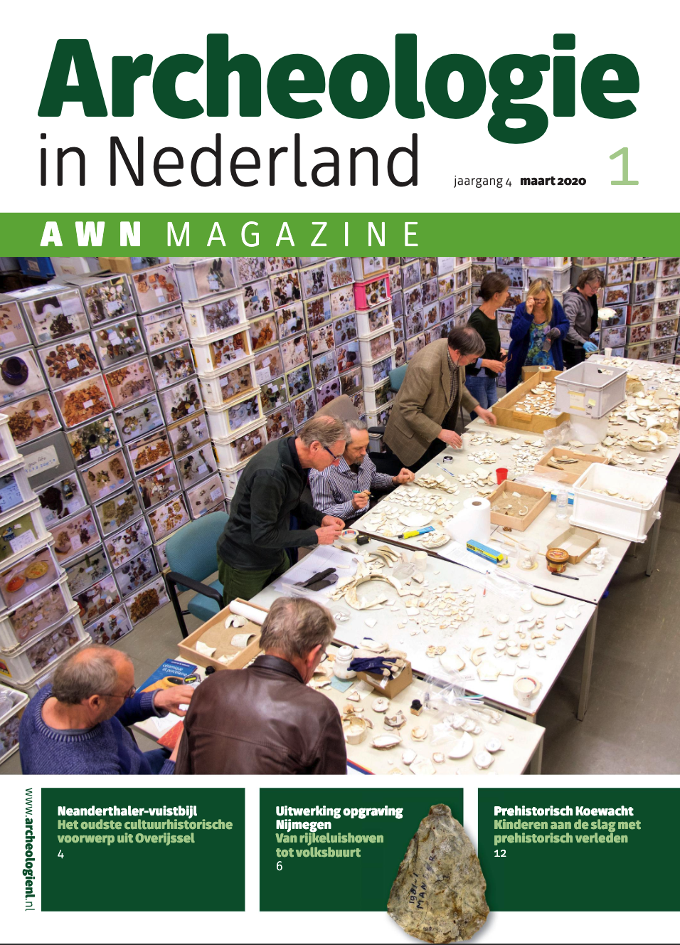
Aanbevelingen voor anderen
➡️ Publiceer je onderzoek in DANS
➡️ Werk met metadata-standaarden
➡️ Koppel aan geodata en formele erfgoedsystemen
➡️ Check auteursrechten
➡️ Workshops, handleidingen
28 mei 2026 16

Slide 17
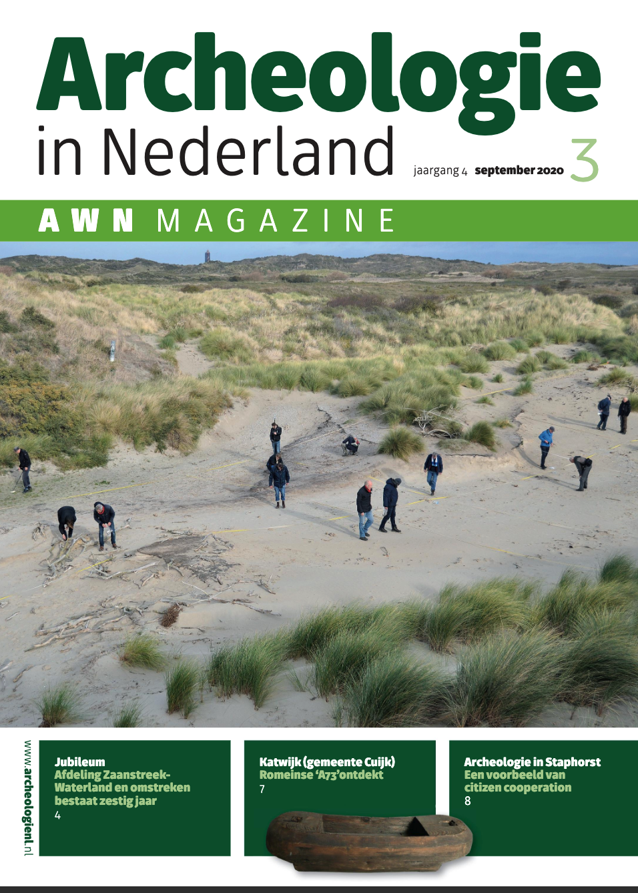
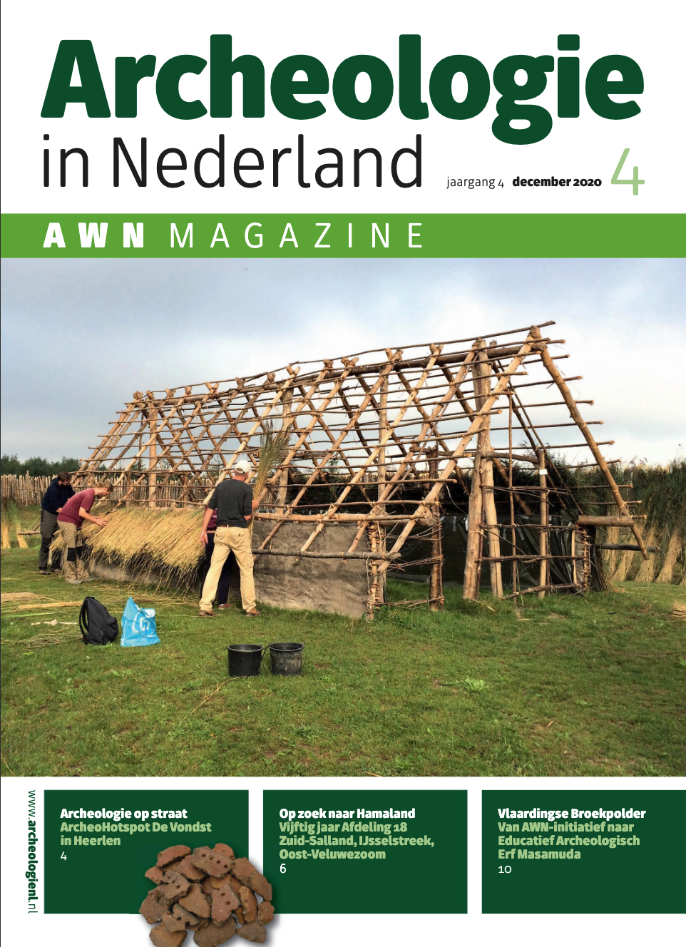
Toekomstvisie
Volledige integratie burgerwetenschap in archeologisch netwerk
Kaartvisualisatie van publicaties (zoals in DANS en Agnessearch)
Koppeling met PAN en Archis uitbreiden
28 mei 2026 17

Slide 18
Dank voor uw aandacht!
Vragen of samenwerking?
ruud@awn-archeologie.nl
28 mei 2026 18

